Slide 1
Приключения Буратино

Slide 2
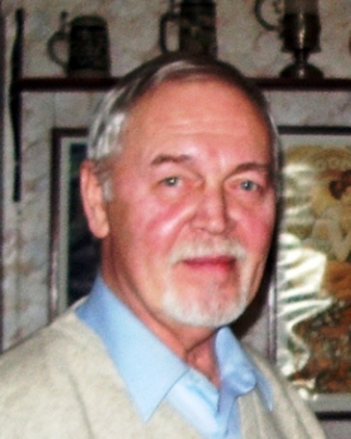
Краткая характеристика мюзикла
Год издания-1975год
Режиссер-Нечаев Леонид Алексеевич
Актеры-Дмитрий Иосифов — Буратино
Татьяна Проценко — Мальвина
Роман Столкарц — Пьеро
Томас Аугустинас — Артемон
Григорий Светлорусов — Арлекин
Николай Гринько — папа Карло
Юрий Катин-Ярцев — Джузеппе
Рина Зелёная — черепаха Тортила
Владимир Этуш — Карабас-Барабас
Ролан Быков — кот Базилио
Елена Санаева — лиса Алиса
Владимир Басов — Дуремар
Баадур Цуладзе — хозяин харчевни трёх пескарей
Съёмочная группа[править | править вики-текст]
Сценарий Инны Веткиной
Постановка Леонида Нечаева
Главный оператор: Юрий Елхов
Главный художник: Леонид Ершов
Музыка Алексея Рыбникова
Стихи Булата Окуджавы, Юрия Энтина
Роли озвучивали: Алексей Консовский (Говорящий Сверчок), Гарри Бардин (паук)
Режиссер-Нечаев Леонид Алексеевич

Slide 3
Музыкально-теоретический анализ песен
песня «Буратино»-про эту песню можно сказать что она весёлая,подвижная и смысл этой песни,описание про главного персонажа этого мюзикла.
песня фонарщиков-эта песня тихая,спокойная и смысл этой песни фонарщики поют о своей работе,для чего нужны и когда появляются они.
песня папы Карло-пел эту песню когда делал буратино,в разговорном стиле песня,спокойная.
песня кукол «Страшный Карабас»-песня голосом грозного человека,просящий подать ему.
песня Дуремара-песня начинается спокойным голосом переходящий на быстро ритмичный лад.

Slide 4
Музыкально-теоретический анализ песен
песня-танец лисы Алисы и кота Базилио-песня про хвастуна,за чей счет они зарабатывают.
песня Карабаса Барабаса-песня злого человека,кторый готов на всё, чтобы заполучить золотой ключ.
песня Пауков и Буратино-ритмичная песня,со смыслом обучить буратино.

Slide 5
Музыкально-теоретический анализ песен
песня «Поле чудес»-песня про обманщиков в разговорном стиле, с паузой барабанными ударами.
Песня черепахи Тортилы- спокойная,протяжная,поющая старой черепахой.
песня Пьеро-песня спокойная,красивая пеня.

Slide 6
Какие песни понравились больше всего? Почему?
Мне больше всего понравилась песня «Буратино»-она весёлая, позитивная и под неё очень хорошо танцевать детям.

Slide 7
Если бы у вас была возможность сняться в данном мюзикле, то какую бы вы хотели сыграть роль? Почему?
Если бы у меня была возможность выбрать роль, то я бы выбрала бы буратину,он в центре внимание, в каждой сценке снимаеться,хотелось бы тоже быть в главных ролях.

